Slide 1
История становления, состояние и перспективы развития СПГ-отрасли
Тишков А.А. гр. ДНХТМ_21/1

Slide 2

С чего всё началось?
Начиная с XVII в. химикам было известно, что температура вещества может определять его агрегатное состояние: газ, жидкость или твердое тело. Позже ученые выяснили, что объем газа при охлаждении уменьшается, так как замедляется движение его молекул и они занимают меньше места. Кроме того, сжатие газа или принудительное сближение молекул уменьшают его объем. В конце концов через охлаждение и сжатие объем газа может быть уменьшен настолько, что его молекулы преодолевают силы взаимного отталкивания и вступают в контакт. Иными словами, газ превращается в жидкость. Сжатие и охлаждение вскоре стали неразлучными инструментами ученых в попытках по сжижению газов.

Slide 3
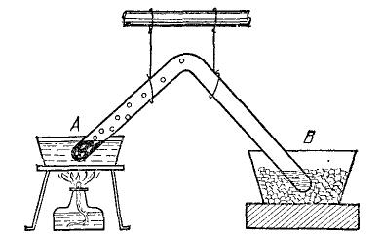
Эксперименты Фарадея
В 1823 г. Майкл Фарадей (1791-1867) получил жидкий хлор. Фарадей нагнетал давление внутри изогнутой стеклянной трубки, наполненной газообразным хлором и одним концом погруженной в стакан с измельченным льдом. Под давлением газ превращался в жидкий хлор при охлаждении льдом в конце трубки. Фарадей тем же способом получил сжиженный углекислый газ, сероводород и бромистый водород. В 1830-х гг. он впервые получил жидкий метан – основной элемент природного газа. Несмотря на комбинированное воздействие охлаждения и сжатия, Фарадей был не в состоянии превратить в жидкость некоторые газы, такие как кислород и водород, которые он называл «постоянными» газами.

Slide 4
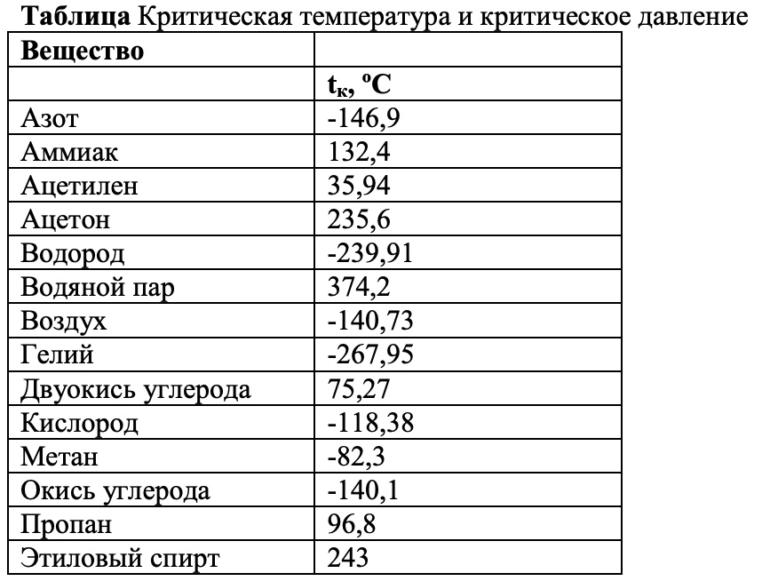
Теория Томаса Эндрюсона
Только в конце 1840-х гг. ирландский ученый в области физической химии Томас Эндрюс (1813-1885) предположил, что каждый газ имеет точную температуру, которую он назвал критической температурой, выше которой газ не может быть переведен в жидкое состояние даже под большим давлением. Эндрюс пришел к этому выводу, наблюдая поведение под давлением жидкого диоксида углерода. Концепция критической температуры Эндрюса вскоре привела к прорыву в сжижении так называемых «постоянных» газов.

Slide 5
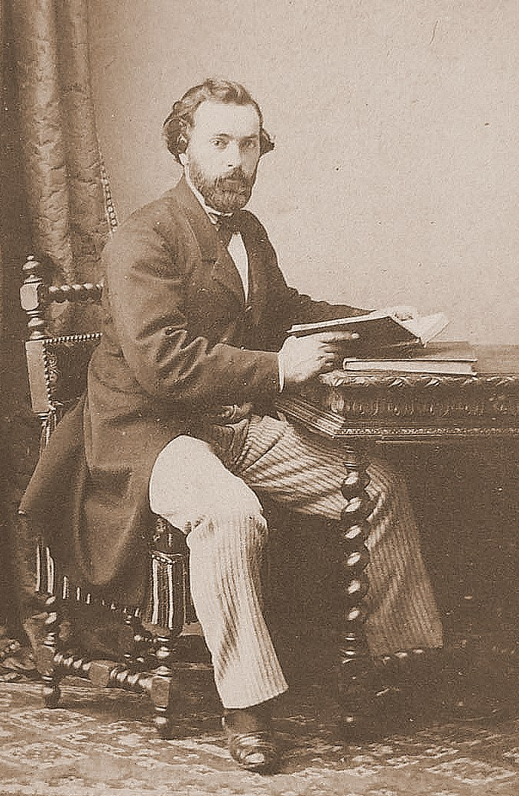
Каскадный процесс
Для достижения низких температур учёный пришёл к идее использования «каскадного» процесса, при котором температуру снижают шаг за шагом. Суть этого метода заключается в том, что один сжиженный газ используется для охлаждения второго с более низкой критической температурой; а затем второй газ в сжиженном состоянии используется для охлаждения третьего с еще более низкой критической температурой и так далее.
В 1877 г. французский физик Луи Поль Кайете (1832-1913) добился сжижения трех «постоянных» газов – кислорода, азота и оксида углерода – с помощью каскадного процесса

Slide 6
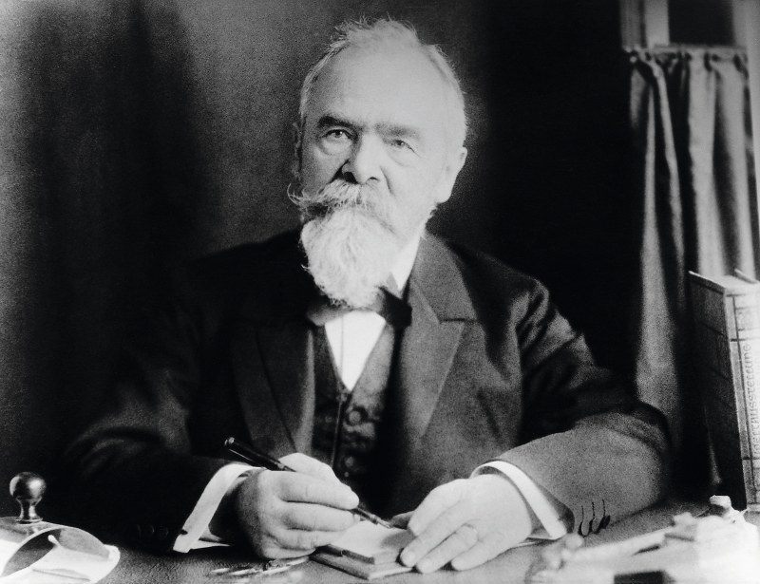
Процесс Карла фон Линде (1895 г.)
Хотя большинство газов было получено в сжиженном состоянии к концу XIX в., коммерческое производство их было невозможно. Изменил такое положение немецкий химик Карл фон Линде (1842-1934) в 1895 г., когда изобрел непрерывный процесс для производства большого количества жидкого воздуха (в основном азота и кислорода). В промышленном процессе сжижения Карла фон Линде используется эффект Джоуля–Томсона, названный по имени его первооткрывателей – Джеймса Джоуля (1818-1889) и Уильяма Томсона (1824-1907). Эти ученые в 1853 г. открыли, что сжатый газ в условиях теплоизоляции охлаждается при расширении. В процессе Карла фон Линде, который до сих пор является основой всего современного производства сжиженных газов, сжижаемый воздух охлаждается и сжимается, а затем подвергается расширению, при котором охлаждается еще больше. Холодный воздух постоянно рециркулирует, чтобы охлаждать поток входящего сжатого воздуха. Из-за кумулятивного эффекта охлаждения воздух постепенно становится достаточно холодным для сжижения. Процесс фон Линде сразу же стал коммерчески успешным и заложил основу для современной индустрии сжижения воздуха.

Slide 7
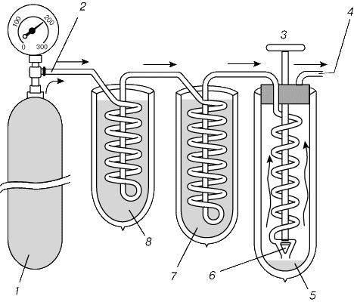
Водородный ожижитель Дьюара
Между тем водород упорно сопротивлялся попыткам всех исследователей перевести его в жидкое состояние вплоть до 1898 г., когда шотландский химик и физик Джеймс Дьюар (1842- 1923) применил процесс Линде в более эффективном оборудовании. Дьюар использовал жидкий воздух для предварительного охлаждения сжатого водорода. Это позволило снизить его температуру настолько, что стало возможным при расширении получить жидкий водород.
Некоторые газы, такие как водород, имеют очень низкие температуры инверсии, и если газ расширяется выше этой температуры, то становится теплее, а не холоднее
Водородный ожижитель Дьюара:
1 – сжатый водород
2 – вход газообразного водорода
3 – управление дросселем
4 – выход газообразного водорода
5 – жидкий водород
6 – дроссель
7 – жидкий воздух
8 – углекислота

Slide 8
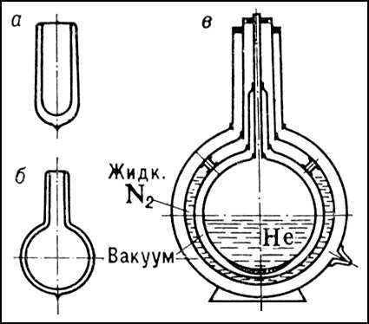
Сосуд Дьюара
В 1892 году учёный изобрел «сосуд Дьюара» – предка всем известного сегодня термоса, который поддерживает температуру жидкости путем изоляции ее от окружающей среды. Сосуд Дьюара – это стеклянная колба с двойными стенками, покрытыми серебром, и вакуумной прослойкой между ними. Дьюар подошел очень близко к сжижению гелия, но его образец газа содержал некоторое количество неона, который заморозил и заблокировал клапаны на оборудовании. Несколько лет спустя, в 1908 г., Хайке Камерлинг-Оннес (1853-1926) добился получения жидкого гелия с использованием метода, похожего на метод Дьюара. Сжатый гелий предварительно охлаждался жидким водородом перед прохождением через дроссель, где проходит заключительная стадия охлаждения, как и в процессе Линде

Slide 9
Завод СПГ в Кливленде (США, штат Огайо)
Первый завод, выпускающий СПГ в промышленных масштабах, был построен в г. Кливленде (США, штат Огайо) в 1941 г. Производительность его была около 30 тыс. т/год. Главной целью строительства завода было получение СПГ и создание резервных запасов природного газа для покрытия пиковых нагрузок газопотребления. Сжиженный газ хранился в изотермических цистернах при атмосферном давлении в течение всего периода низкого спроса на газ, занимая объем в 600 раз меньший, чем обычный газ. В момент резкого возрастания потребления газа СПГ регазифицировали и подавали в газопроводную сеть. В Соединенных Штатах оценили все преимущества такой схемы газоснабжения, и небольшие установки сжижения начали строить по всей стране.

Slide 10
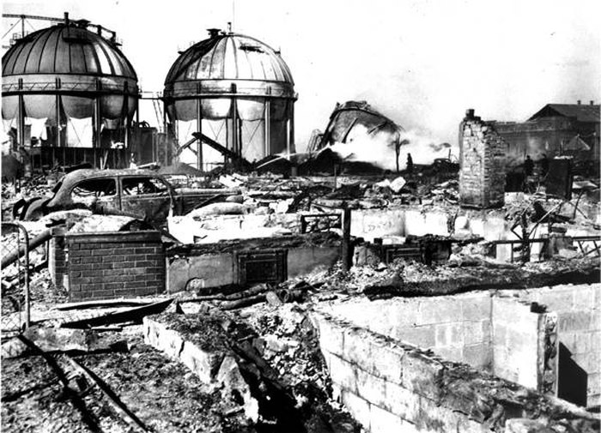
Авария 1944 года
В 2008 г. в США насчитывалось 100 установок хранения СПГ для покрытия пиковых нагрузок газопотребления. Здесь природный газ хранится в сжиженном состоянии, а затем преобразуется обратно в газ и поставляется по трубопроводу потребителям. Существует два типа установок для покрытия пиковых нагрузок – с ожижителем газа и без него (так называемые сателлитные). История завода в Кливленде связана также с крупнейшей аварией в индустрии СПГ, которая временно приостановила развитие этой индустрии. Однако она послужила катализатором для создания норм безопасности, которые с тех пор сделали ее одной из самых безопасных отраслей энергетики.

Slide 11
Первые танкеры-метановозы
Период с 1914 по 1955 г. ознаменован рождением инженерных решений в области коммерческих перевозок, использования и хранения СПГ. В Норвегии в 40-х гг. ХХ в. Ойвинд Лоренцен разрабатывает конструкцию танкера-метановоза вместимостью 17 тыс. т. В течение 1954-1955 гг. морскими инженерами Великобритании проводится экспертиза проекта корабля для перевозок метана вместимостью около 14 тыс. т. В 1951 г. компанией Union Stockyard and Transit (Чикаго) начинается строительство барж для перевозки СПГ. В качестве эксперимента одну речную баржу перестроили в метановоз с пятью танками общей вместимостью 5 тыс. м3.

Slide 12

Прототип изоляционного материала
В качестве изоляционного материала для внутренней облицовки танков было использовано пробковое дерево толщиной около 30 см. Высокая стоимость пробкового дерева побудила инженеров к разработкам новых видов изоляционных материалов, способных держать низкие температуры.

Slide 13
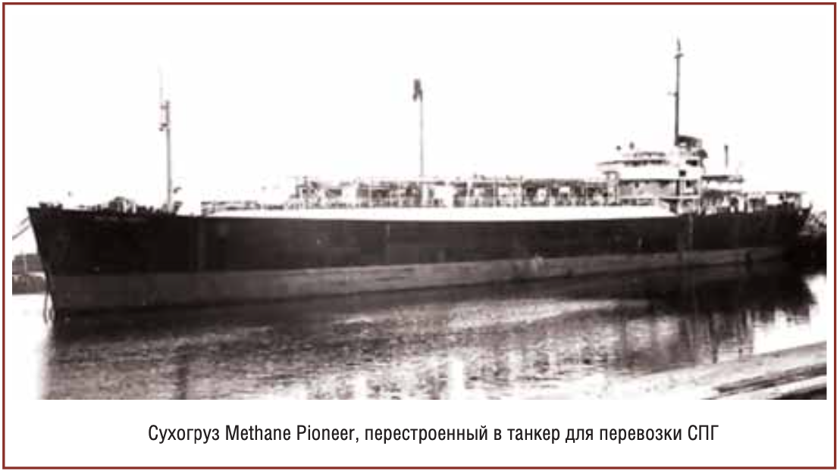
Танкер Methane Pioneer
В 1959 г. состоялось историческое путешествие танкера Methane Pioneer. В феврале груз в 2 тыс. т СПГ из Луизианы транспортируется через Атлантический океан и доставляется в Великобританию на приемный терминал Канви в устье Темзы. Methane Pioneer был перестроен из сухогруза в прототип СПГ-танкера вместимостью 39 тыс. баррелей. Безопасное пересечение океана с этим уникальным грузом, впервые перевозимым по морю, знаменует собой завершение этапа становления ком- мерческих перевозок СПГ. Methane Pioneer впоследствии осуществил семь дополнительных рейсов с грузом СПГ на остров Канви.

Slide 14
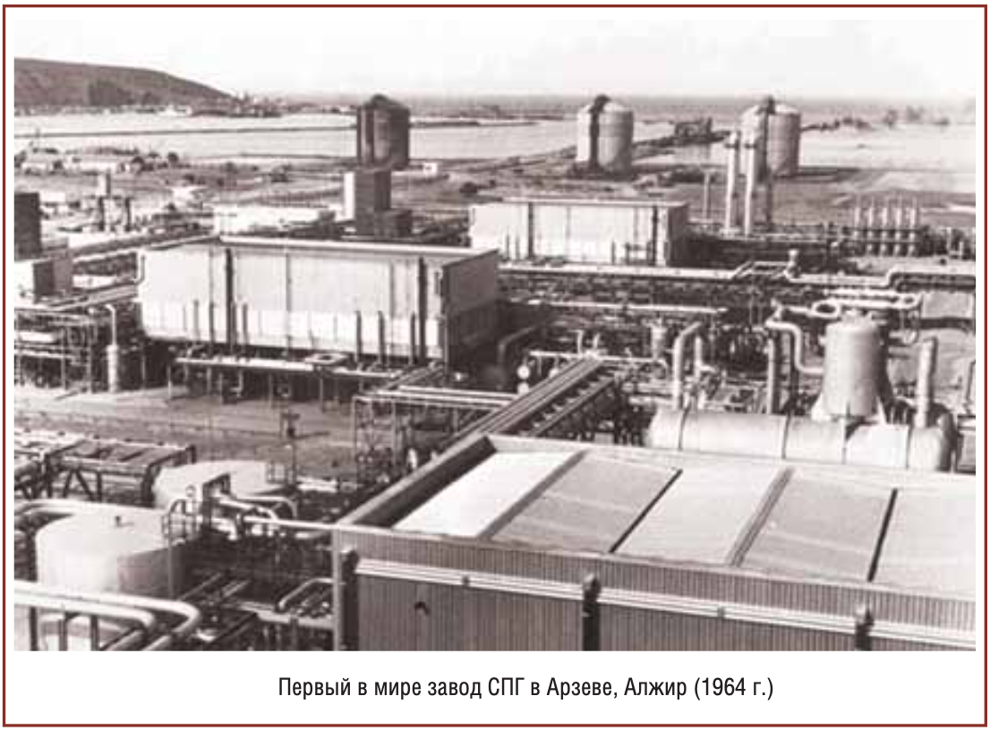
Завод СПГ в Арзеве, Алжир (1964 г.)
В 1956 г. во французской Сахаре были обнаружены большие запасы природного газа. Основное место- рождение в Hassi R’Mel являлось одним из крупнейших в мире. Его извлекаемые запасы оценивались в 1 трлн м3 газа. В 1960 г. начинается строительство завода по сжижению газа в г. Арзев (Алжир). Для подачи природного газа с месторождения на завод был построен 500-километровый газопровод. В Париже для управления заводом в Арзеве создается компания Compagnie Algerienne de Methane Liquide (CAMEL). Завод в Арзеве становится первым производителем СПГ, откуда начинаются регулярные коммерческие поставки СПГ в Европу танкерами-газовозами.

Slide 15
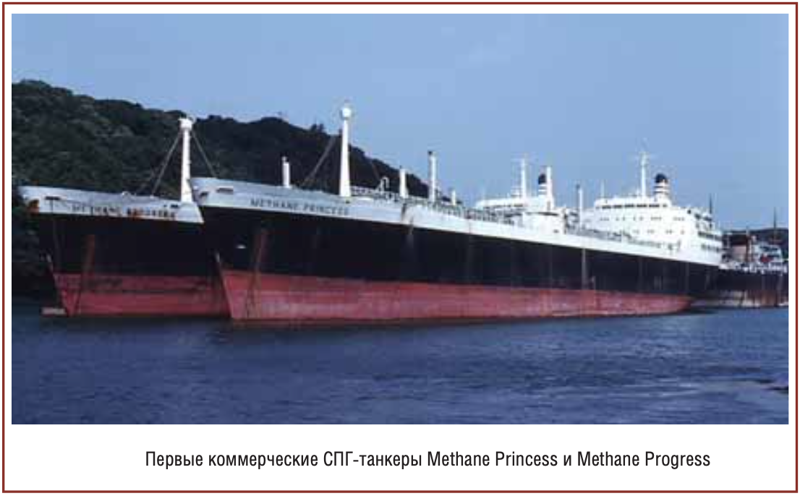
Экспорт СПГ в Великобританию
1964 г. считается началом мировых экспортных поставок СПГ. 27 сентября 1964 г. президент Алжира Бен Белла официально открыл завод по сжижению газа в Арзеве (рис. 2). Начальная производительность завода – 1,5 млрд. м3/год. В Великобританию рейсы с СПГ на борту осуществляют метановозы Methane Princess и Methane Progress, каждый из которых вмещает 30 тыс. м3 СПГ. В 1964 г. спускается на воду метановоз Findon. В свой первый рейс в Арзев он берет на борт 63 т жидкого этилена – это первая перевозка морем подобного груза. На обратном пути он доставляет 125 т СПГ на приемный терминал о. Канви. Этот танкер впоследствии осуществит еще два подобных рейса.

Slide 16
Экспорт СПГ во Францию
Во Францию, на приемный терминал Гавра СПГ доставляется из Арзева танкером-метановозом Jules Verne. Его семь цилиндрических танков из нержавеющей стали вмещают 25 тыс. м3 СПГ. Jules Verne совершал около 30 рейсов в год между Алжиром и Францией. Приемный терминал Гавра проработал до 1988 г. В этот период французские инженеры начина- ют работать над конструкцией более крупных и экономичных СПГ-танкеров вместимостью до 100 тыс. м3 СПГ.

Slide 17
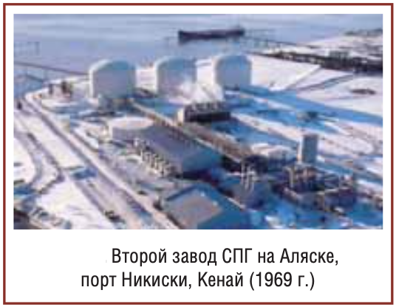
Завод СПГ на Аляске (1969 г.)
Второй завод по сжижению газа был построен в другом полушарии, в г. Кенай на Аляске (рис. 4). В 1967 г. Аляска становится первым контрактованным поставщиком СПГ в Японию. Поставки должны были начаться в 1969 г. после завершения строительства объектов в порту Ни- киски. В марте компании Marathon Oil и Phillips Petroleum подписали 15-летний контракт на поставки СПГ с японскими импортерами Tepco и Tokyo Gas. Проект предусматривал строительство завода по сжижению природного газа мощностью до 1,8 млн м3/год, три резервуара для хранения, каждый из которых вмещал 35 тыс. м3, шесть погрузочных насосов и 400-метровый док в заливе Кука.

Slide 18
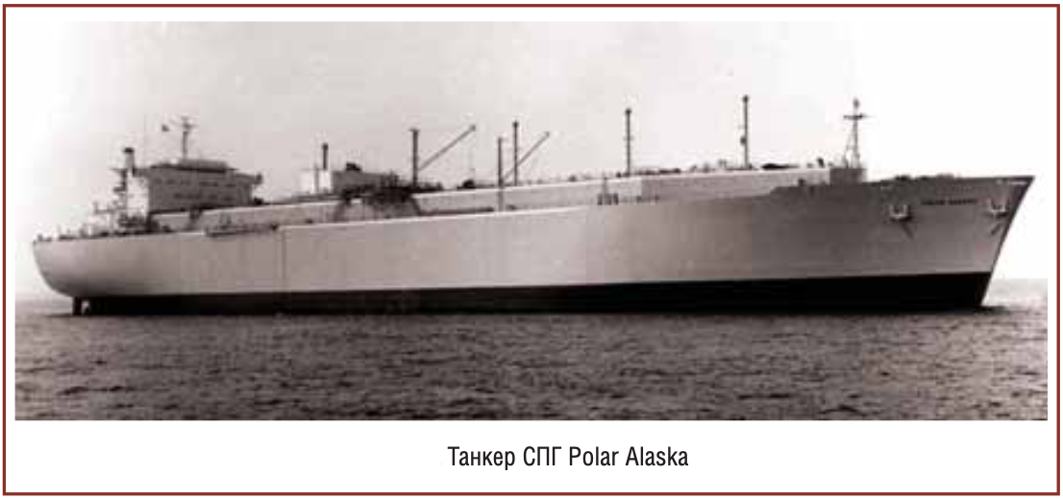
Новый дизайн танков для СПГ
Для перевозок СПГ должны были использоваться два танкера, разработанных французской компанией Gaz Transport и построенных в Швеции. Каждый имел шесть танков общей вместимостью 70 тыс. м3 СПГ, что эквивалентно 42,5 млн м3 газа. Впервые была применена мембранная концепция, которая заключалась в том, что внутренние оболочки танков были изготовлены из очень тонких металлических листов, сформованных из полос инвара (35%-ной никелевой стали), которые придавали оболочке танка одновременно прочность и гибкость в рабочем интервале температур.

Slide 19
Второй завод СПГ в Алжире (1968 г.)
Планы расширения французского импорта СПГ потребовали строительства нового завода в Алжире. В 1968 г. начинается строительство второго алжирского завода по сжижению газа в г. Скикда. Условия французского контракта включали строительство трубопровода из Hassi R’Mel на завод сжижения в Скикде и два или три танкера СПГ для выполнения поставок газа на приемный терминал в Фосе, недалеко от Марселя.

Slide 20
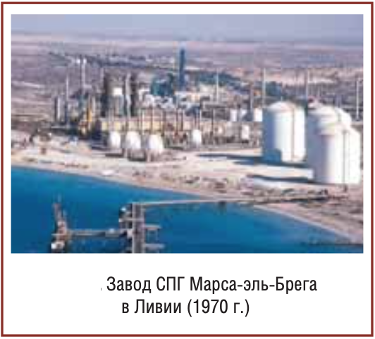
Завод СПГ Марса-эль-Брега в Ливии (1970 г.)
В 1969 г. первая пробная партия СПГ покидает новый завод Exxon в Марса-эль-Брега в Ливии, направляясь в Испанию и отмечая таким образом вступление Ливии во все еще эксклюзивные ряды экспортеров СПГ. Метановый танкер «Аристотель» (переименованный Methane Pioneer) транспортирует первый груз СПГ в Барселону. Для доставки СПГ из Ливии в Испанию и Италию компания Exxon строит четыре танкера вместимостью 250 тыс. баррелей каждый: Esso Bregа, Porto Venere, Liquria и Laieta.

Slide 21
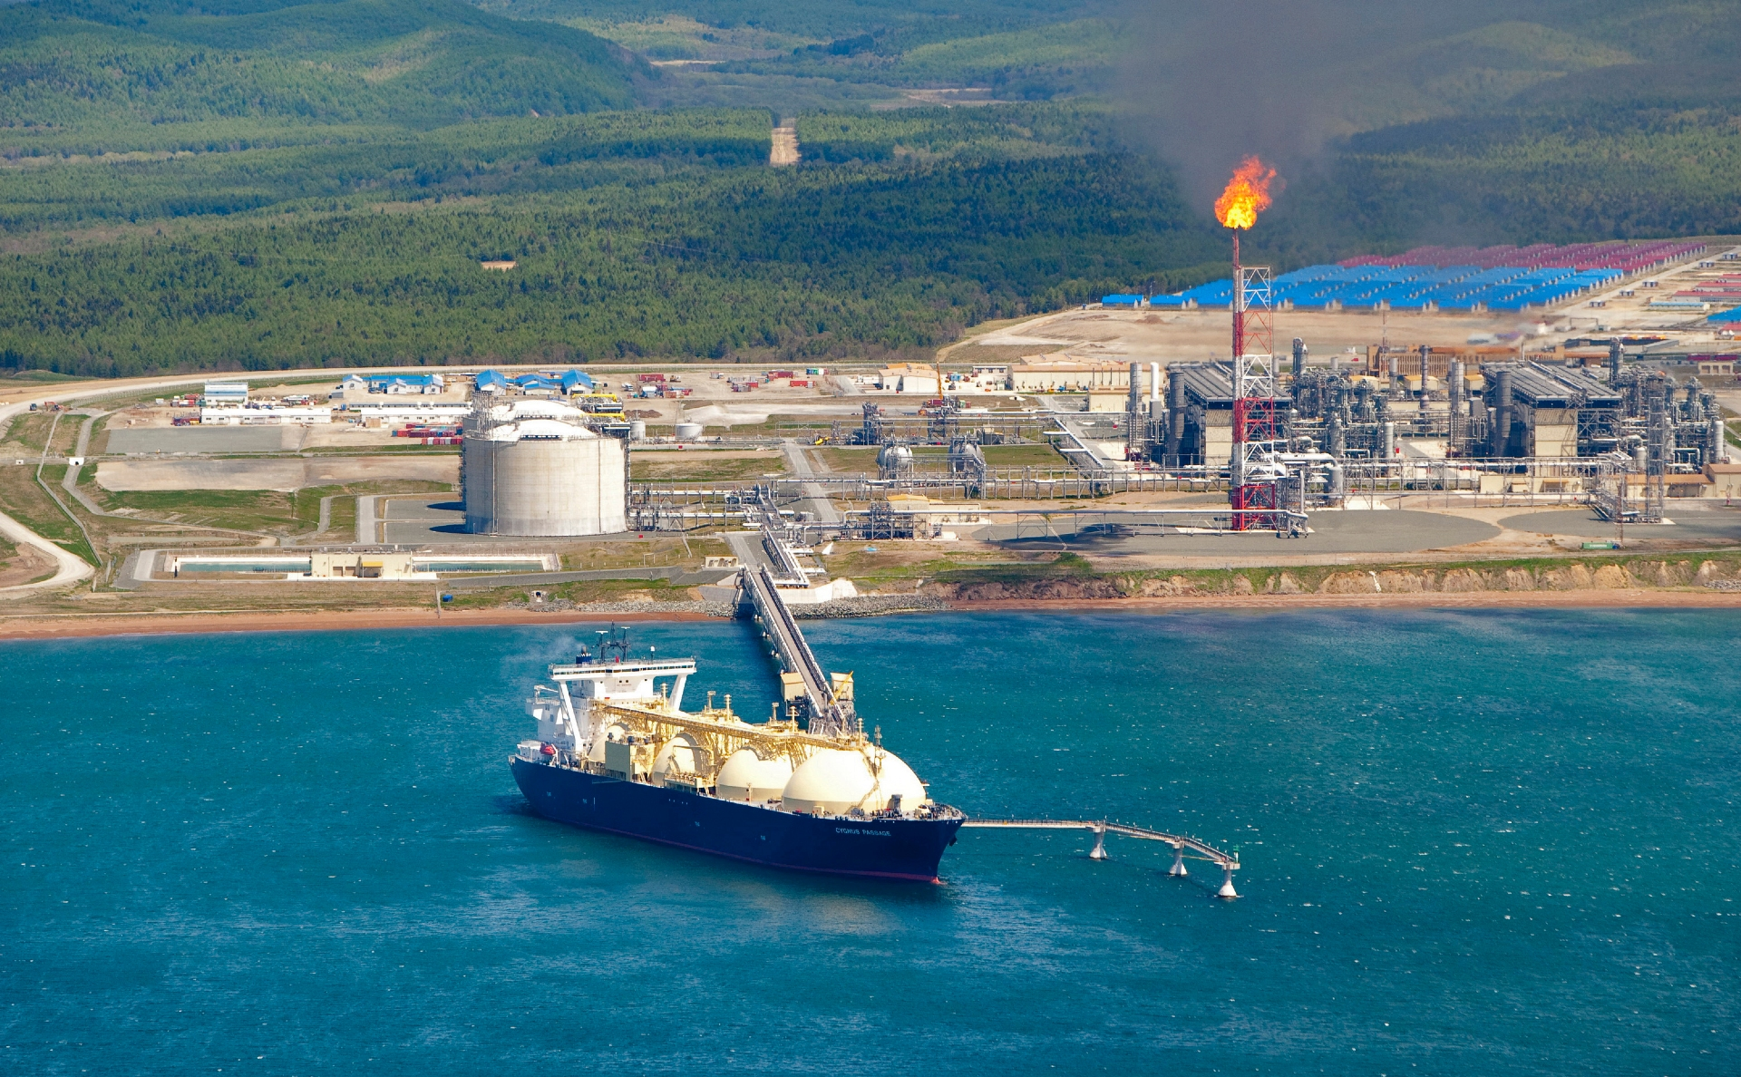
Комплекс «Пригородное» на о. Сахалин
В этом же году японские импортеры СПГ рассматривают новые пути поставок газа в Японию. Тогда впервые среди потенциальных поставщиков СПГ упоминается российский о. Сахалин. Повторно к этому вопросу вернутся только через 22 года, в 1991 г. Реализация проекта СПГ на Сахалине станет возможной только после того, как в 2000 г. компания Shell объявит о своем намерении инвестировать средства в строительство завода по сжижению газа в п. Пригородное.

Slide 22
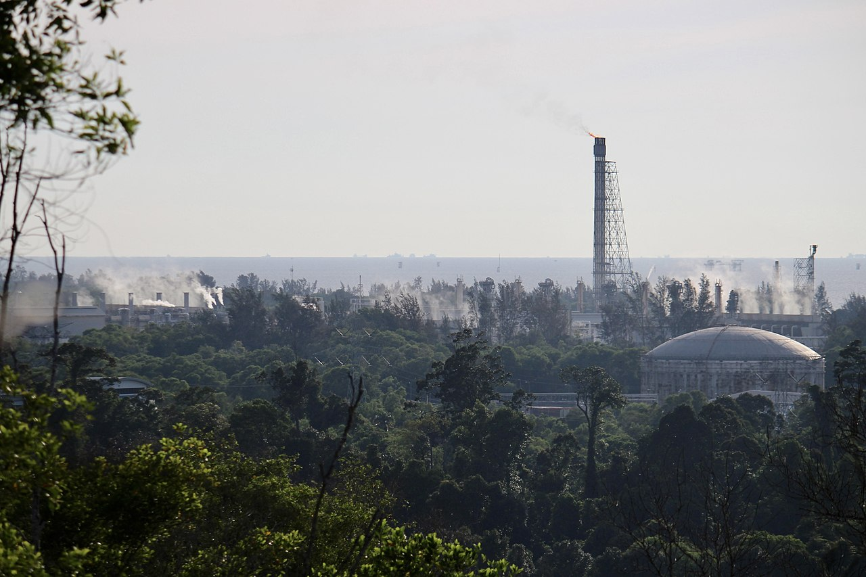
Брунейский СПГ (основан в 1969 г.)
В декабре 1969 г. создается компания Brunei LNG. Место для четвертого в мире завода СПГ было выбрано в Лумуте. Бруней стал первым азиатским экспортером сжиженного природно- го газа. Именно здесь американская компания Air Products and Chemicals, Inc. (APCI) внедрила первые версии процесса C3-MCR и свои спиральновитые алюминиевые теплообменники. С тех пор APCI вплоть до конца 90-х гг. прошлого века обладала монополией в области теплообменников и процессов сжижения. Кроме завода для сжижения, были заложены семь танкеров СПГ. Первая партия СПГ с завода в Брунее была отгружена в Японию в декабре 1972 г.

Slide 23
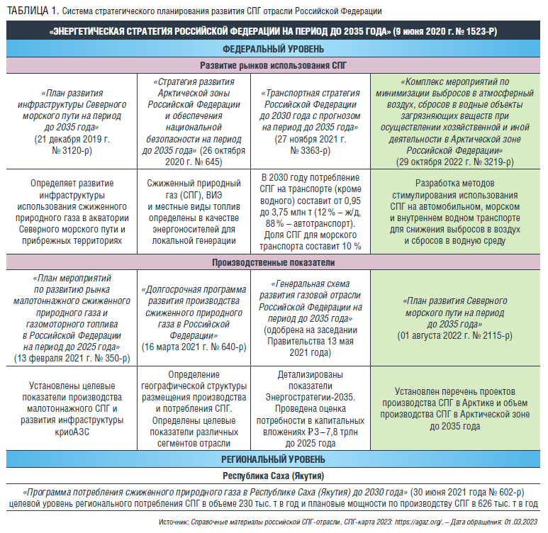
Система стратегического развития отрасли
В течение 2020–2021 года российская СПГ-отрасль получила систему стратегического развития. При этом определены не только целевые уровни производства СПГ, но и особое внимание уделено расширению использования СПГ на транспорте и для газификации регионов России.
Использование природного газа в качестве энергоносителя и моторного топлива выступает в качестве одного из элементов повышения уровня экологического благосостояния в регионах Российской Федерации.

Slide 24
Распоряжение Правительства РФ от 13 февраля 2021 г. № 350-р.
Основным документом государственного планирования в области малотоннажного СПГ является «План мероприятий по развитию рынка малотоннажного сжиженного природного газа и газомоторного топлива в Российской Федерации на период до 2025 года», утвержденный Распоряжением Правительства Российской Федерации от 13 февраля 2021 г. № 350-р.
Приказом Минэнерго России от 15 октября 2021 года № 1090 определены категории малотоннажного производства СПГ, как в области производства (до 20 т/ч), так и в области потребления СПГ (хранение до 1 500 тонн СПГ).
При этом какой-либо официальной классификации для средне- и крупнотоннажных СПГ-проектов нет.

Slide 25
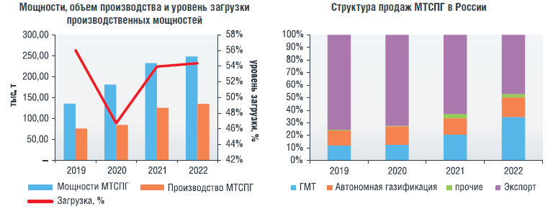
Установленная мощность производств СПГ в России

Slide 26
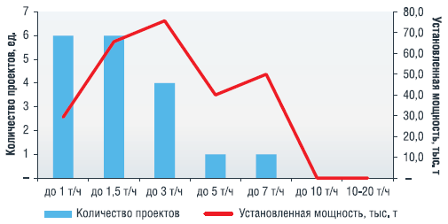
Структура МТСПГ-проектов по мощности (действующие проекты)

Slide 27
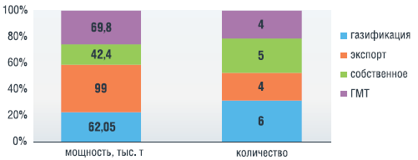
Распределение действующих МТСПГ-проектов по якорному потребителю

Slide 28
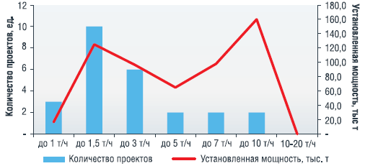
Структура МТСПГ-проектов по мощности (активные/строящиеся)

Slide 29
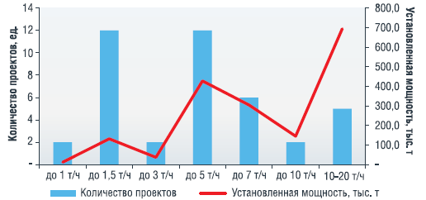
Структура МТСПГ-проектов по мощности (заявленные проекты)

Slide 30
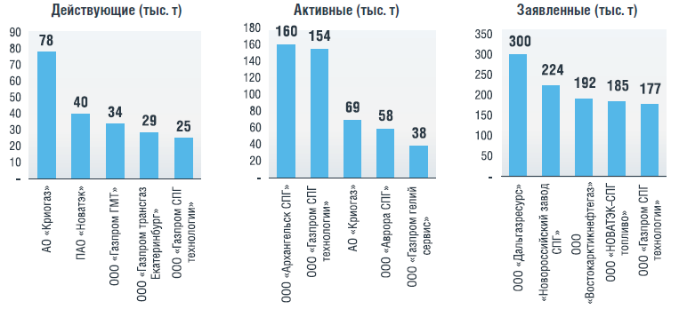
Пять крупнейших операторов МТСПГ

Slide 31
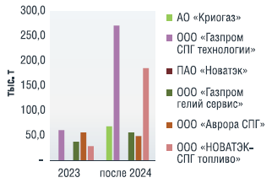
Сети малотоннажного СПГ российских копаний

Slide 32
Сотрудничество с Китаем
Компания ООО «Сибирь-энерго» имеет одну установку по сжижению, построенную на китайском оборудовании для смесевого цикла ожижения. Якорным потребителем СПГ выступает карьерная техника на угольном разрезе. Фактически компания реализует проект замещения дизельного топлива внутри корпоративной группы. Поставка СПГ осуществляется автомобильным транспортом. В качестве дополнительного рынка выступают Монголия и Китай.
В феврале 2022 года ООО «Сибирь-Энерго» впервые поставила малотоннажный СПГ из России в Китай по железной дороге и прорабатывает возможности мультимодальной поставки СПГ через морские порты.
В 2022 году в рамках группы компаний, включающей ООО «Сибирь-Энерго», началась проработка строительства двух очередей по производству СПГ мощностью 4 и 10 т/ч с целью обеспечения всего парка горной техники СПГ при работе в газодизельном режиме, а также для поставки СПГ на экспорт.

Slide 33
Список источников:
1. Федорова Е. Б. Становление мировой индустрии СПГ // Транспорт на альтернативном топливе. 2011. № 2 (20). C. 74–79.
2. Климентьев [и др.] Состояние и перспективы малотоннажного производства СПГ в России // Neftegaz.RU : электрон. журн. – 2023. – N 4. – URL: https://magazine.neftegaz.ru/articles/rynok/776706-sostoyanie-i-perspektivy-malotonnazhnogo-proizvodstva-spg-v-rossii/ . Дата публикации: 12.04.2023

